Slide 1
Khoa học

Slide 2
- Chất đạm có vai trò gì đối với cơ thể?
- Em hãy kể tên những loại thức ăn chứa nhiều chất đạm ?
Đậu nành, thịt lợn, thịt bò, trứng gà, cua, ốc, tôm,...
Chất đạm giúp xây dựng và đổi mới cơ thể: Tạo ra những tế bào mới làm cho cơ thể lớn lên, thay thế những tế bào già bị hủy hoại trong hoạt động sống của con người.

Slide 3
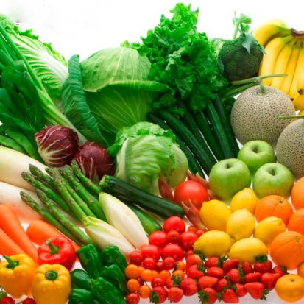



Slide 4
Khoa học
VAI TRÒ CỦA VITAMIN, CHẤT KHOÁNG VÀ CHẤT XƠ.

Slide 5
HOẠT ĐỘNG 1 NHỮNG LOẠI THỨC ĂN CHỨA NHIỀU VI-TA-MIN, CHẤT KHOÁNG VÀ CHẤT XƠ
Em hãy kể tên các loại thức ăn có chứa nhiều vitamin và chất khoáng?
Em hãy kể tên các loại thức ăn có chứa nhiều chất xơ?

Slide 6





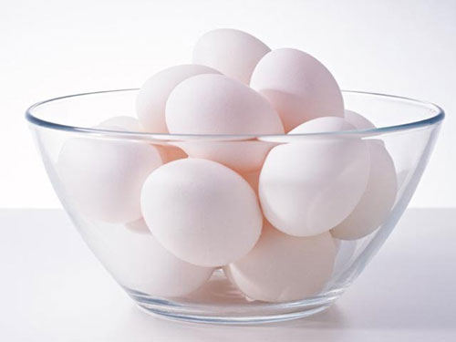

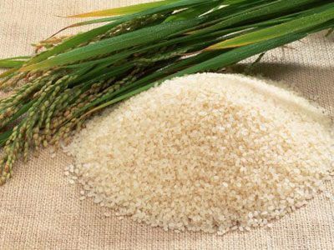


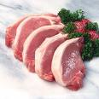
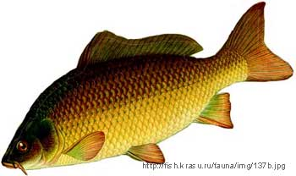
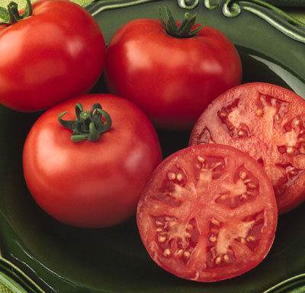
Các loại thức ăn chứa nhiều vi-ta-min và chất khoáng:

Slide 7
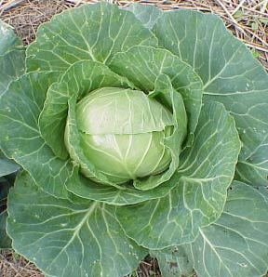
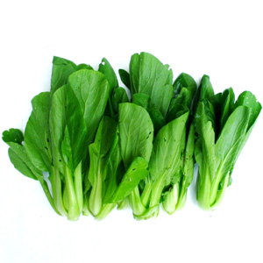
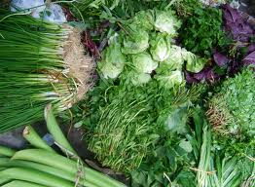
Các loại thức ăn có chứa nhiều chất xơ:

Slide 8
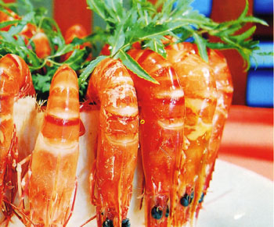
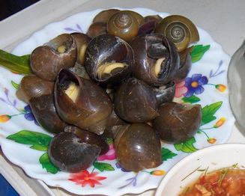
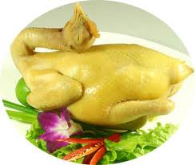
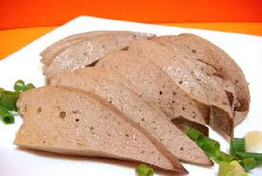
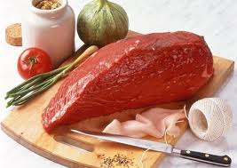
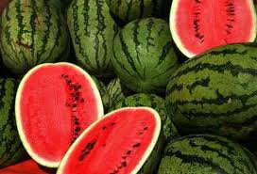
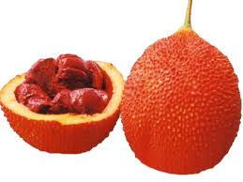

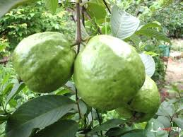
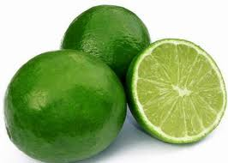
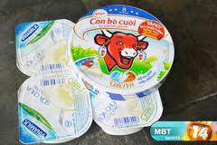
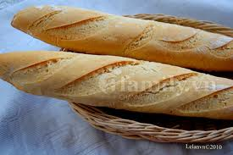
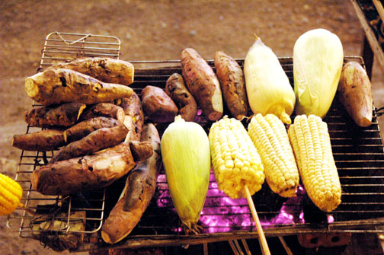
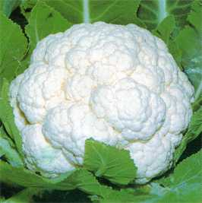
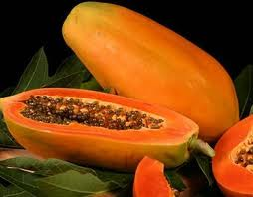
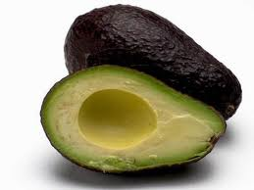

Slide 9
HOẠT ĐỘNG 2 Vai trò của vi-ta-min, chất khoáng và chất xơ.
Nhóm
Vi-ta-min
1. Kể tên một số vitamin mà em biết?
2. Nêu vai trò của các loại vitamin đó?
3.Thức ăn chứa nhiều vitamin có vai trò gì đối với cơ thể?
1. Kể tên một số chất khoáng mà embiết?
Nhóm
Chất khoáng
2. Nêu vai trò của các loại chất khoáng đó?
3. Thức ăn chứa nhiều chất khoáng có vai trò gì đối với cơ thể?
Nhóm
Chất xơ
1. Những thức ăn nào có chứa chất xơ?
2. Chất xơ có vai trò gì đối với cơ thể?
3. Nếu thiếu chất xơ cơ thể sẽ ra sao?

Slide 10
HOẠT ĐỘNG 2
Vai trò của vi–ta–min, chất khoáng và chất xơ:
NhómVi-ta-min
1. Một số vi-ta-min:
Vi-ta-min A, B, C, D, E, K,...
2. Vai trò của các loại vitamin:
Vi- ta- min A giúp sáng mắt, Vi-ta-min D giúp cứng xương và cơ thể phát triển, vi-ta-min C giúp chống chảy máu chân răng, vitamin B giúp kích thích tiêu hoá…
3. Vai trò của vi-ta-min đối với cơ thể:
Vi-ta-min là những chất không tham gia trực tiếp vào việc xây dựng cơ thể hay cung cấp năng lượng. Tuy nhiên, chúng lại rất cần cho hoạt động sống của cơ thể.

Slide 11
HOẠT ĐỘNG 2
Vai trò của vi–ta–min, chất khoáng và chất xơ:
Nhóm chất khoáng
1. Tên một số chất khoáng:
Can-xi, sắt, phốt pho, i-ụt, kẽm,…
2. Vai trò của các loại chất khoáng:
Can - xi chống bệnh còi xương ở trẻ em, sắt tạo máu cho cơ thể, phốt pho tạo xương cho cơ thể, i-ốt cần cho sự phát triển về thể lực và trí tuệ, kẽm cần thiết cho việc lành vết thương, sự phát triển cơ thể, cũng như sự phát triển sinh lí.
3. Thức ăn chứa nhiều chất khoáng có vai trò đối với cơ thể:
Chất khoáng tham gia vào việc xây dựng cơ thể, tạo men tiêu hoá, thúc đẩy hoạt động sống. Nếu thiếu chất khoáng cơ thể sẽ bị bệnh.

Slide 12
HOẠT ĐỘNG 2
Vai trò của vi–ta–min, chất khoáng và chất xơ:
Nhóm chất xơ
1. Những thức ăn nào có chứa chất xơ:
Các loại rau, đỗ, khoai….
2. Vai trũ của chất xơ đối với cơ thể:
Chất xơ đảm bảo hoạt động bình thường của bộ máy tiêu hoá.
3. Nếu thiếu chất xơ cơ thể sẽ bị bệnh

Slide 13
Kết luận:
- Vi-ta-min không tham gia trực tiếp vào việc xây dựng cơ thể hay cung cấp năng lượng cho cơ thể hoạt động. Nhưng chúng lại rất cần cho hoạt động sống của cơ thể. Nếu thiếu vi-ta-min cơ thể sẽ bị bệnh.
- Một số chất khoáng như sắt, canxi tham gia vào việc xây dựng cơ thể. Một số chất khoáng khác cơ thể chỉ cần một lượng nhỏ để tạo ra các men thúc đẩy và điều khiển hoạt động sống.Nếu thiếu các chất khoáng cơ thể sẽ bị bệnh
- Chất xơ không có gía trị dinh dưỡng, nhưng rất cần thiết để đảm bảo hoạt động bình thường của bộ máy tiêu hóa. Giúp cơ thể thải được chất cặn bã ra ngoài

Slide 14

HOẠT ĐỘNG 4 TRÒ CHƠI: “ ĐI CHỢ”

Slide 15
Kết luận:
- Vi-ta-min không tham gia trực tiếp vào việc xây dựng cơ thể hay cung cấp năng lượng cho cơ thể hoạt động. Nhưng chúng lại rất cần cho hoạt động sống của cơ thể. Nếu thiếu vi-ta-min cơ thể sẽ bị bệnh.
- Một số chất khoáng như sắt, canxi tham gia vào việc xây dựng cơ thể. Một số chất khoáng khác cơ thể chỉ cần một lượng nhỏ để tạo ra các men thúc đẩy và điều khiển hoạt động sống.Nếu thiếu các chất khoáng cơ thể sẽ bị bệnh
- Chất xơ không có gía trị dinh dưỡng, nhưng rất cần thiết để đảm bảo hoạt động bình thường của bộ máy tiêu hóa. Giúp cơ thể thải được chất cặn bã ra ngoài

